Slide 1
年终汇报 高望 2019-1-11

Slide 2
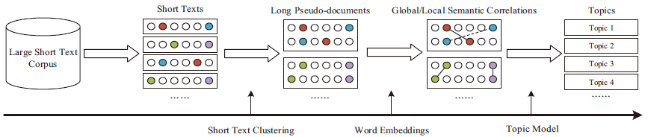
本学年总结
录用论文《 Incorporating Word Embeddings into Topic Modeling of Short Texts》
利用词向量强化主题模型在短文本上的表现，在主题连贯性和短文本分类任务上提高了6%

Slide 3
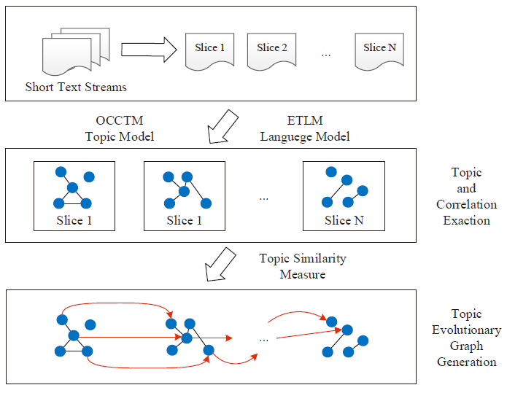
本学年总结
2. 投稿论文《 Generation of topic evolution graphs from short text streams》
基于Transformer语言模型和关联主题模型生成主题演化图谱，反映出主题随时间顺延与相关演化关系

Slide 4
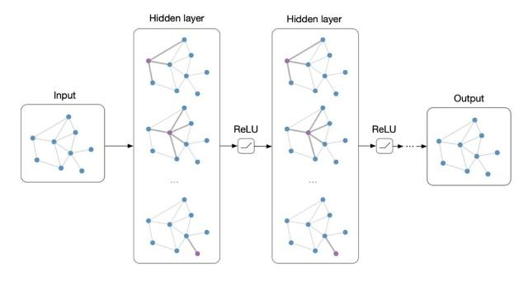
本学年总结
3. 构思论文《 基于图神经网络的因果关系推理》
将图（Graph）的一阶逻辑和概率图因果推理结合

Slide 5
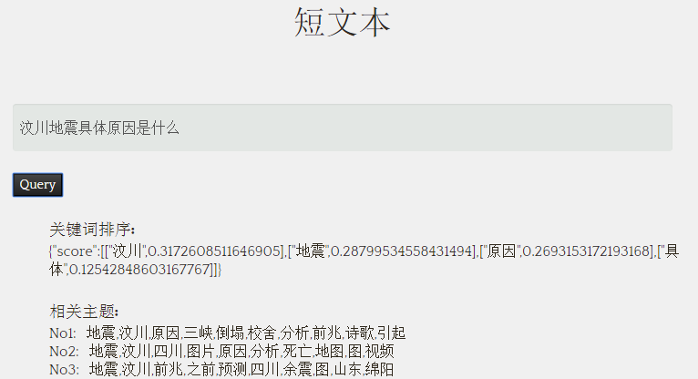
本学年总结
4. 参与小米项目《 短文本关键词抽取》
5. 参与中核项目《低级别事件分类算法研究》

Slide 6
下学年计划
修改投稿论文
再投稿1-2篇论文
完成学位论文

Slide 7
Thanks

